Slide 1
澳洲動物小檔案
資料蒐集：Phoebe

Slide 2
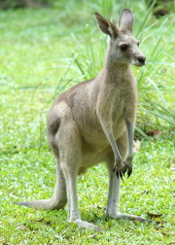
灰袋鼠
身體為灰色，口鼻部有許多毛鬚，後肢發達，尾長
食性：草食性，以吃草為主，對水的需求不大
灰袋鼠是社會組織最緊密的一種袋鼠，主要成員為雌袋鼠與牠們的子女

Slide 3
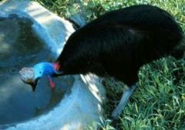
南方食火雞
成鳥羽毛為棕黑色，雌雄型態差異極小，雌性略大，顏色較鮮明，雛鳥為深棕及黃褐色條紋相間
食性：主要吃掉落在地面的水果
在晨昏及有月光的夜晚活動

Slide 4
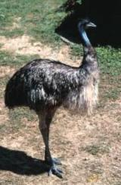
鴯鶓
大形走禽，頸長，腿長而強健，翅短，腳具3趾，成鳥身體羽毛為灰棕色，頭部及頸部上端的羽毛為黑色，裸露的皮膚則略帶藍色
食性：雜食性
日行性的鳥類
鴯鶓的鳥巢是在地面的淺坑上面舖樹葉、樹枝

Slide 5
資料來源
灰袋鼠：http://newweb.zoo.gov.tw/Pager/Show/ZooData_Index_Show.aspx?Animal_ID=50
南方食火雞http://newweb.zoo.gov.tw/Pager/Show/ZooData_Index_Show.aspx?Animal_ID=48
鴯鶓http://newweb.zoo.gov.tw/Pager/Show/ZooData_Index_Show.aspx?Animal_ID=47

